Slide 1
MRB操作マニュアル
振る舞い検知

Slide 2
目次
1. 振る舞い検知

Slide 3
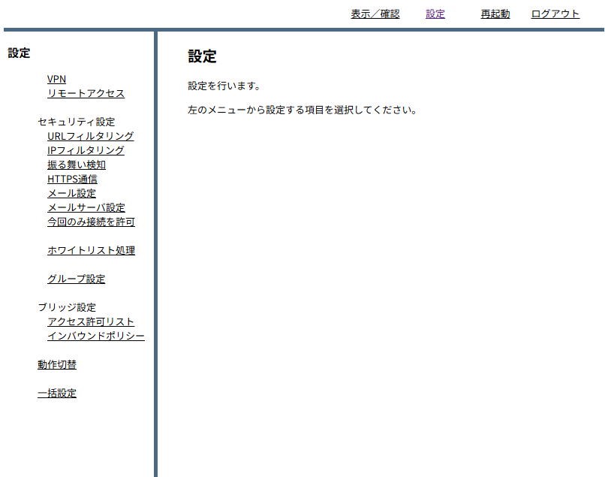
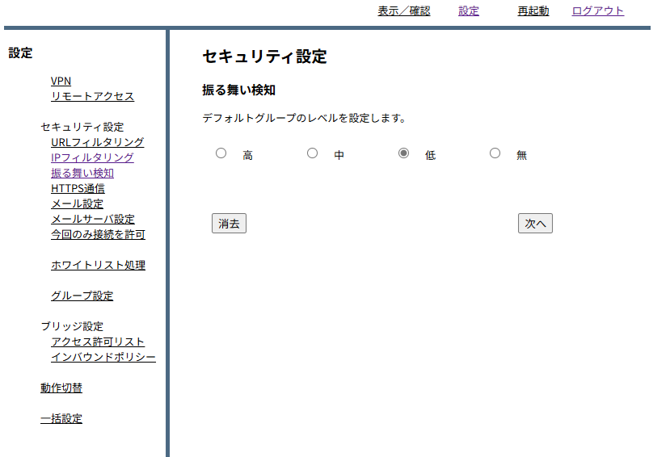
1. 振る舞い検知
振る舞い検知の強度設定の手順について説明します
① 管理画面にログイン後、右上部の「設定」をクリックし、 左部の「振る舞い検知」をクリックします
② ラジオボタンより検知のレベルを選択し、「次へ」を クリックします

Slide 4
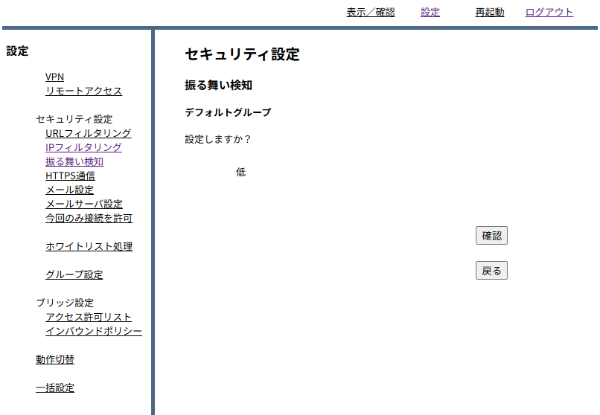
③ 設定を確認し、「確認」をクリックして設定は完了です

